Slide 1
编译原理课程设计

Slide 2
实验1-2 手工构造词法分析器

Slide 3
手工构造C-语言的词法分析器
熟悉C-语言词法
构造DFA
设计数据类型、数据结构
用C或C++实现C-语言的词法分析器
调试、运行
提交实验报告

Slide 4
报告内容要求
目的、意义
C-语言词法的特点，正则表达式
识别C-语言Token的DFA设计
重要的数据类型、数据结构设计
实现的关键代码分析
运行结果实例、分析
小结

Slide 5
C-语言词法说明
关键字： if else int return void while
符号： + - * / < <= > >= == != = ; , ( ) [ ] { } /* */
ID 和 NUM ，通过下列正则表达式定义：
ID = letter letter*
NUM = digit digit*
letter = a|..|z|A|..|Z
digit = 0|..|9
空格由空白、换行符、制表符组成。
注释由 /*...*/ 围起来，不能嵌套。

Slide 6
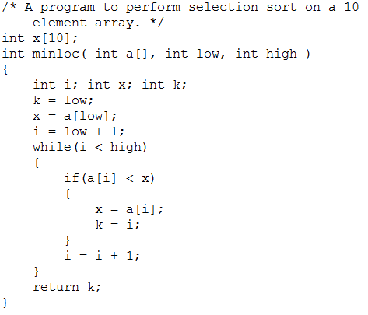
C-程序示例

Slide 7
提交程序要求
需提交源代码及可执行程序
Windows平台要求使用vs工程或者devc++工程
Linux平台要求带makefile
编译生成的可执行文件命名为cm.exe
输入输出要求：在命令行里输入 cm.exe 1.c-回车即可在当前目录下生成1.txt，保存对1.c-的扫描结果。

Slide 8
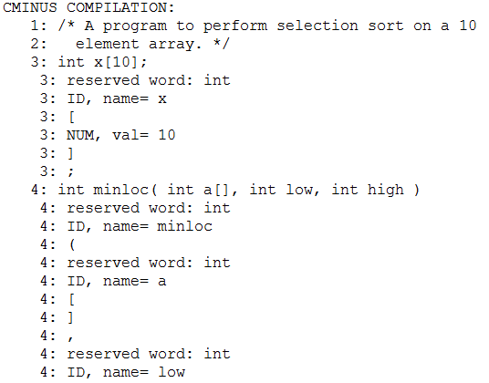
输入输出样例
标准的输入输出样例请在QQ群中下载。

